Slide 1
PDS
SDN
NFV
Computer Vision
11_4. Op Amp_Operation Amplifier.
https://github.com/siagianp
https://www.youtube.com/@AmelOline/videos
https://github.com/amelcharolinesgn2/IoT_simulator-mqtt-NodeRed
https://github.com/amelcharolinesgn2/Cloud-Infrastructures
https://github.com/amelcharolinesgn2/ClouD-Infrastructure-SISKA-2025
Notes:
http://www.sophphx.caltech.edu/Physics_5/Experiment_6.pdf
https://ocw.mit.edu/ans7870/RES/RES.6-010/MITRES_6-010S13_comchaptrs.pdf

Slide 2
Op Amp_Operation Amplifier
Capaian :
Mengerti op amp
Mengetahui model penguat
Mengerti dan memahami penguat differensial
Mampu mengetahui berbagai jenis op-amp pada rangkaian analog
https://ocw.mit.edu/courses/6-01sc-introduction-to-electrical-engineering-and-computer-science-i-spring-2011/resources/op-amps/
Notes:
https://unacademy.com/lesson/low-frequency-analysis-of-bjt-amplifier/5TUKWO6Z
https://ocw.mit.edu/courses/6-01sc-introduction-to-electrical-engineering-and-computer-science-i-spring-2011/resources/op-amps/

Slide 3
Op- Amp
PENGUAT INVERTING
PENGUAT NON INVERTING
Buffer
Penguat Adder
Penguat Substractor
Penguat Diferensiator
Penguat Integrator

Slide 4
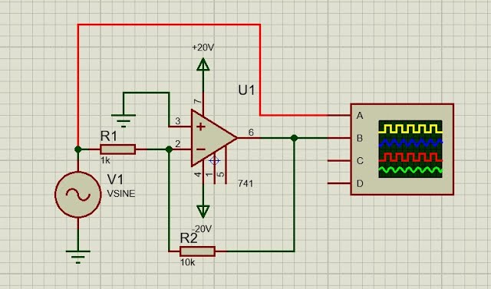
Pengertian
Penguat operasional (Operational amplifier). Op-amp merupakan suatu komponen elektronika berupa integrated circuit (IC). Bagian output Op-amp ini biasanya dikendalikan dengan umpan balik negatif (negative feedback) karena nilai gain-nya yang tinggi.

Slide 5
Keuntungan
Keuntungan dari penggunaan Op Amp adalah karena komponen ini memiliki :
penguatan (A) yang sangat besar,
Impedansi input yang besar, (Zin >>)
Impedansi Output yang kecil (Zout <<).
Kemampuan interval frekuensi dari komponen ini sangat lebar.

Slide 6
Penggunaan
Penggunaan dari Op-amp meliputi:
amplifier atau penguat biasa (non-Inverting Amplifier), Inverting Amplifier,
komputer analog (operasi jumlah, kurang, integrasi, dan diferensiasi),
pengubah tegangan, osilator, filter dll.

Slide 7
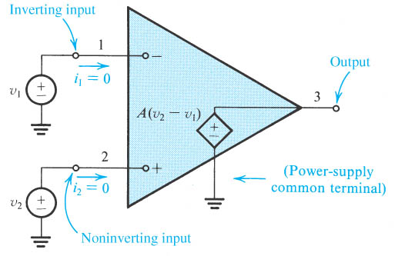
Simbol Op Amp
Ada 2 aturan penting dalam melakukan analisis rangkaian Op-Amp :
Perbedaan tegangan input adalah nol
Arus input Op-Amp adalah nol.

Slide 8
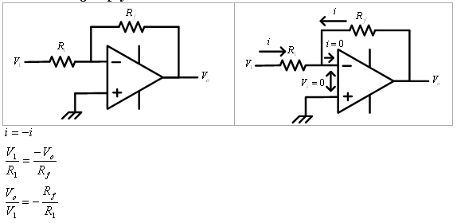
Inverting Amp.

Slide 9
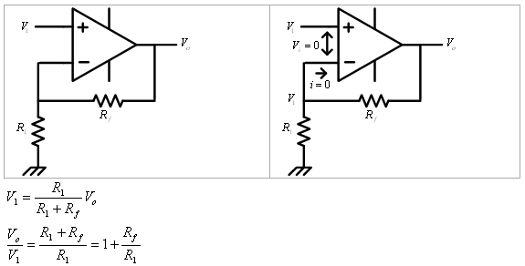
Non Inverting Amp.

Slide 10
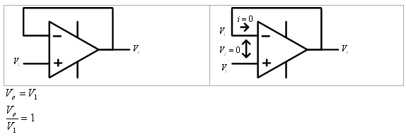
Unity Follower/Buffer

Slide 11
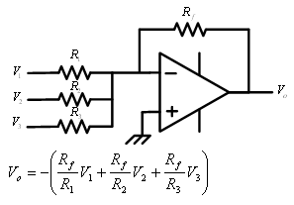
Adder Amplifier

Slide 12
Substractor Amplier

Slide 13
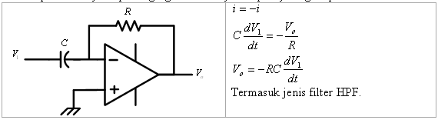
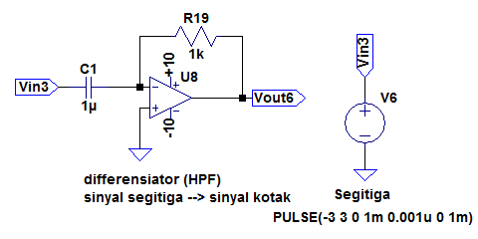
Differential Amp.

Slide 14
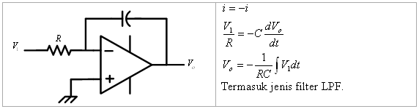
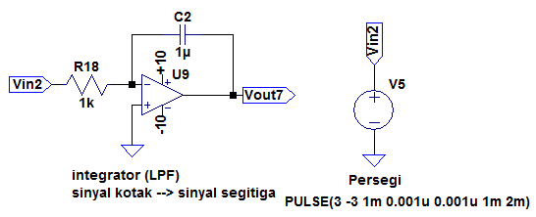
Integrator Ampl.

Slide 15
PDS
SDN
NFV
Computer Vision
Thank You !!
See the next
https://github.com/siagianp
https://www.youtube.com/@AmelOline/videos
https://github.com/amelcharolinesgn2/IoT_simulator-mqtt-NodeRed
https://github.com/amelcharolinesgn2/Cloud-Infrastructures
https://github.com/amelcharolinesgn2/ClouD-Infrastructure-SISKA-2025

Slide 16
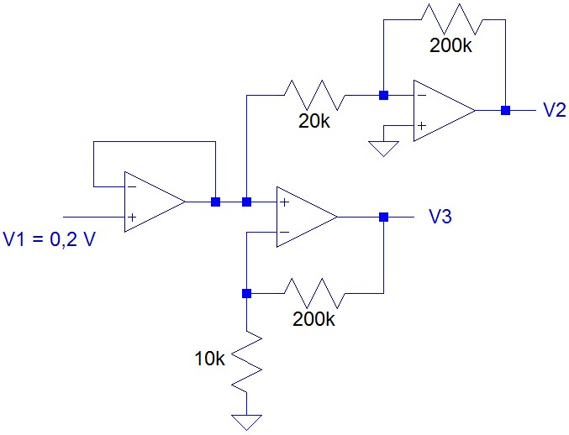
HW
Tentukan nilai v2/v1
Notes:
https://ocw.mit.edu/courses/6-720j-integrated-microelectronic-devices-spring-2007/pages/lecture-notes/
https://ocw.mit.edu/courses/6-01sc-introduction-to-electrical-engineering-and-computer-science-i-spring-2011/resources/op-amps/

